Slide 2
Dispositif Prévention CoVID-19
Actualisation Février 2021

Slide 3
CONSIGNES GENERALES - VIGILANCE de tous
Merci de respecter et de faire respecter les mesures prises pour nous protéger
collectivement et individuellement.

Slide 4

CONSIGNES GENERALES - VIGILANCE de tous
Appliquez les gestes barrières
tout au long de la journée.

Slide 5
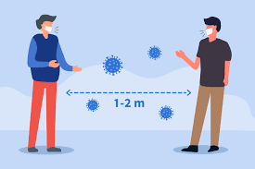
CONSIGNES GENERALES - VIGILANCE de tous
Soyez vigilants sur la distanciation physique
quand vous vous croisez dans les couloirs, quand vous discutez en face à face.

Slide 6
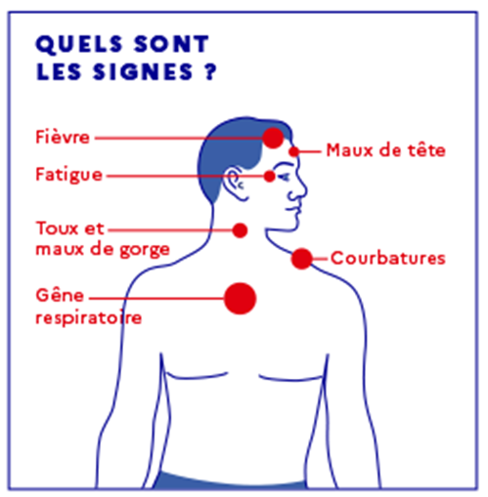
CONSIGNES GENERALES - VIGILANCE de tous
Les usagers
s’engagent à ne pas venir
à La Filière
en cas de symptômes du CoVID-19 ou d’un contact avec un proche susceptible d’être infecté par le virus.

Slide 7
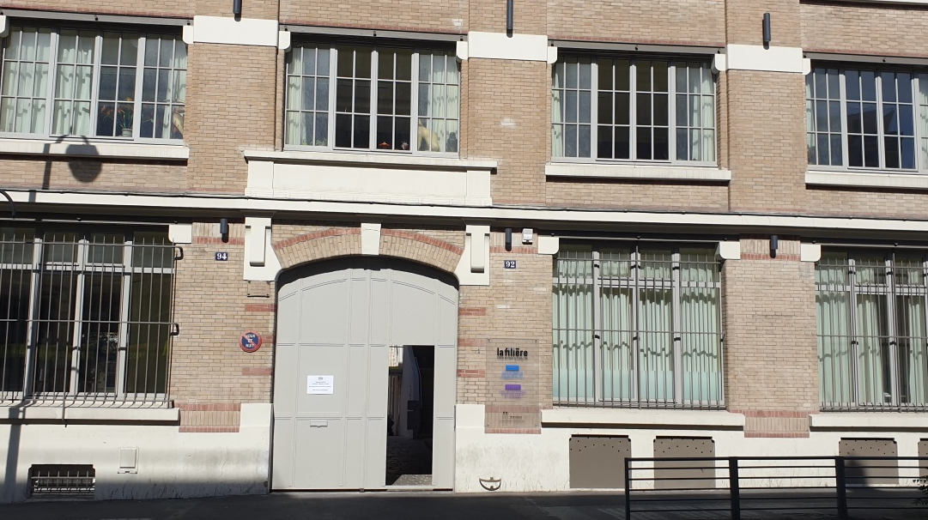
ACCUEIL
L’accueil se fait entre 8h30 et 9h30
Les horaires de début des formations
se font de façon étalées entre 8h45 et 9h30.

Slide 8
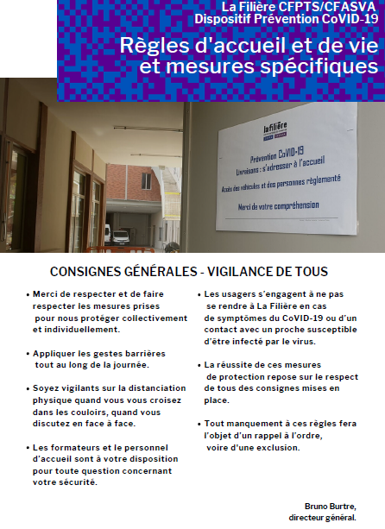
ACCUEIL
Chacun doit
prendre connaissance des consignes et mesures du dispositif prévention CoViD-19
mis en place dans l’établissement.

Slide 9
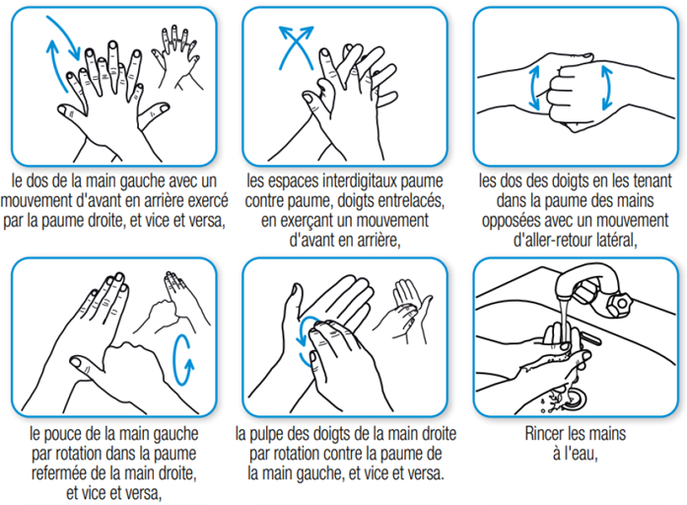
ACCUEIL
Le lavage des mains
est obligatoire.
en entrant dans les locaux
dans les sanitaires du RdC Bât A accueil ou au moyen de gel hydro-alcoolique.

Slide 10

ACCUEIL
Le port du masque de cat. 1 couvrant le nez, la bouche et le menton est obligatoire et systématique dans l’ensemble de l’établissement.
Les masques adaptés à votre activité vous sont fournis à votre arrivée
ou/et à l’entrée des espaces de formation.

Slide 11
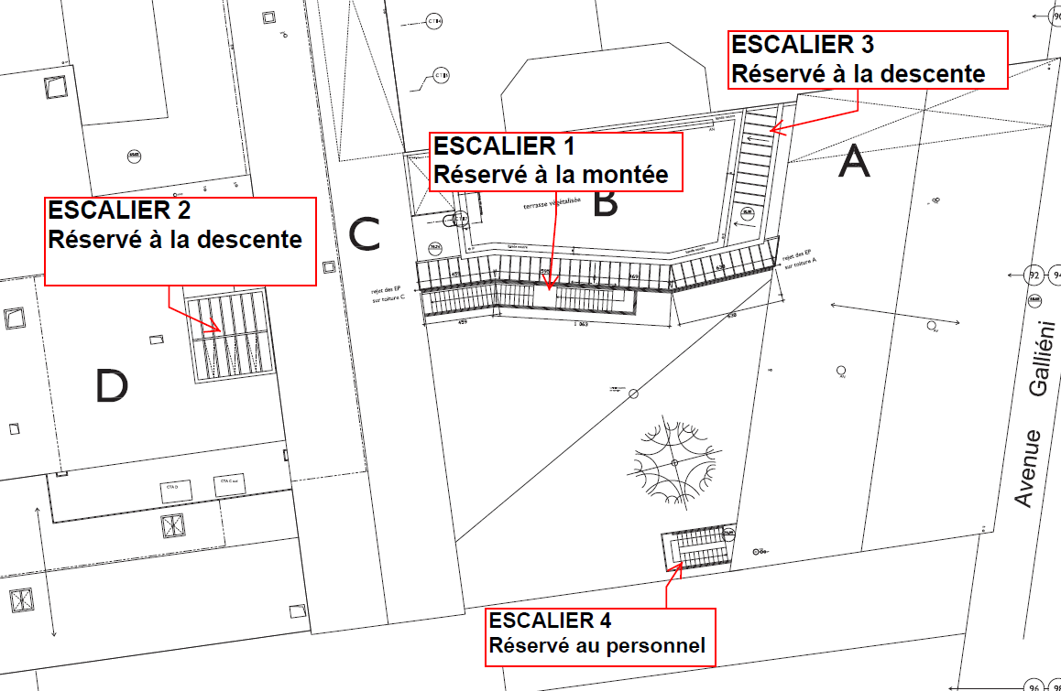
CONSIGNES DE CIRCULATION
Vous devez suivre les flèches directionnelles pour circuler dans l’établissement et vous reporter aux plans affichés pour l’utilisation des escaliers.
Pour monter dans les étages,
utilisez l’escalier 1 - principal extérieur - à la sortie du porche.
Pour descendre,
utilisez l’escalier 2 - Bât D - au fond de la cour
ou l’escalier 3 - entre Bât A et B.
Il est interdit d’utiliser les ascenseurs,
sauf pour les personnes à mobilité réduite.

Slide 12
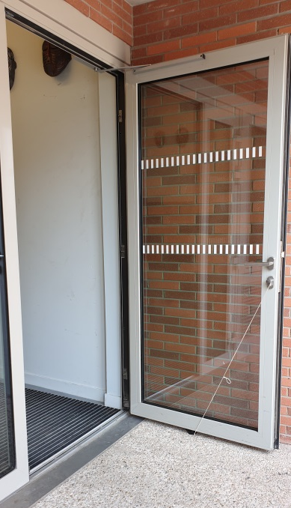
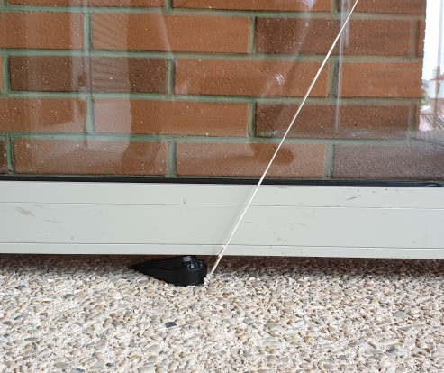
CONSIGNES DE CIRCULATION
Toutes les portes doivent être
maintenues ouvertes, entrée des sanitaires, espaces de formations (sauf impossibilité), bureaux.
Fermeture de certains espaces :
• Les espaces convivialités
• Le centre de ressources
• La salle TD informatique C114

Slide 13

MESURES D’HYGIENE
L’ensemble des sanitaires sont nettoyés
toutes les trois heures.
Le nettoyage des espaces de travail
et de formation est renforcé.
L’ensemble des surfaces contacts (poignées de portes, interrupteurs, rampes, boutons d’ascenseur et de machine à café et fontaines à eau) est nettoyé toutes les trois heures.

Slide 14

MESURES D’HYGIENE
Le lavage des mains doit être réalisé :
A l’arrivée ;
Avant de rentrer dans l’espace de formation, notamment après les pauses ;
Avant et après chaque repas ;
Avant d’aller aux toilettes et après y être allé ;
Après s’être mouché, avoir toussé, avoir éternué ;
Autant que de besoin après avoir manipulé des objets, matériels, équipements de travail possiblement contaminés.

Slide 15
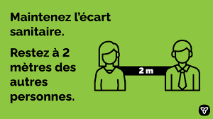
LES ESPACES DE FORMATION
Les apprenants rejoindront leur espace pédagogique depuis la cour sous la conduite de leur formateur.
L’effectif pourra être réduit et adapté
à la taille de la salle si nécessaire.
Chaque espace de formation est organisé de manière à permettre l’application des gestes barrières.
La distanciation est fixée à 2 mètres lorsque le masque ne peut être porté.

Slide 16
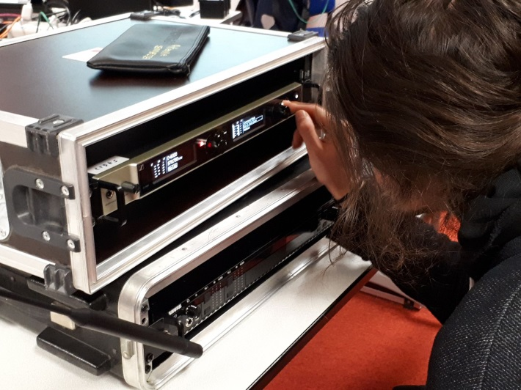
LES ESPACES DE FORMATION
Aération : les espaces de formation doivent être aérés plusieurs fois par jour, le plus souvent possible
> a minima quelques minutes toutes les heures
Les matériels mis en commun font l’objet d’un protocole spécifique de nettoyage.
Les formateurs et le personnel d’accueil sont à votre disposition
pour toute question concernant votre sécurité.

Slide 17
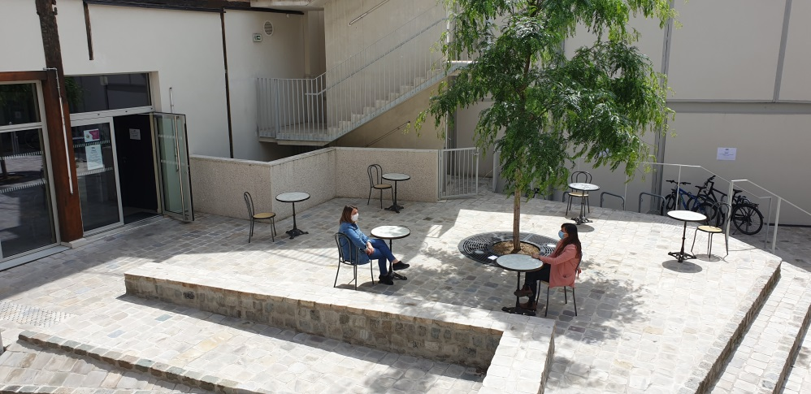
PAUSES INTERMEDIAIRES & DEJEUNER
Les pauses sont planifiées
pour s’étaler dans le temps
et doivent se faire à
l’extérieur des bâtiments.

Slide 18
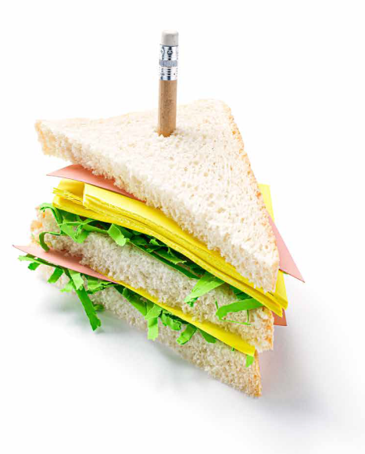
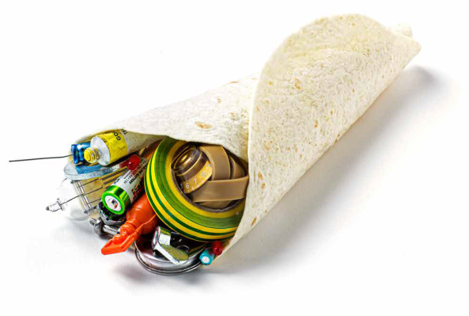
PAUSES INTERMEDIAIRES & DEJEUNER
La cafétéria fait l’objet de consignes particulières.
Les temps de repas sont restreints à 1/2h. Nous vous invitons à venir avec vos couverts et des repas froids.
Votre formateur vous indiquera l’heure d’accès de votre groupe.
Le lavage des mains en entrant et en sortant est obligatoire.
La distance entre les personnes doit être de 2m minimum.
La cafétéria et la terrasse sont aménagées et disponibles afin de garantir la distanciation physique.
Possibilité de rester dans les salles de cours pour le déjeuner si le formateur l’autorise
Il est interdit de bouger tables et chaises.

Slide 19
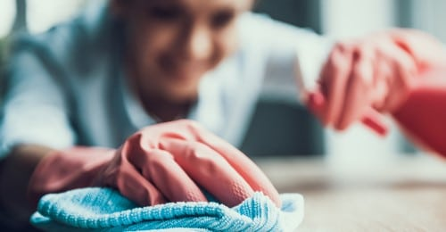
PAUSES INTERMEDIAIRES & DEJEUNER
La cafétéria est nettoyée entièrement
(tables, éviers, micro-ondes, machines) et en continu pendant la pause déjeuner.
La machine à café de la cafétéria reste en service.

